Slide 1
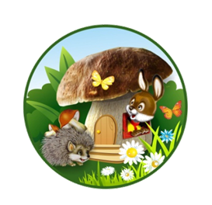
Муниципальное автономное дошкольное образовательное учреждение детский сад №14 Боровичок
Инновационный образовательный проект:
Использование мультстудии (мультипликации) в системе коррекционной работы с детьми дошкольного возраста с общим недоразвитием речи.
Составитель:
Учитель - логопед – Заботкина М.В.
Городской округ Город Бор
2020 год

Slide 2
ПОЯСНИТЕЛЬНАЯ ЗАПИСКА
Данный проект направлен на формирование всех компонентов речевой системы через создание мультипликационных фильмов. Развитие познавательной активности, коммуникативных умений, самостоятельности, любознательности и творческой активности детей 5-6 лет с общим недоразвитием речи.
Продолжительность проекта1 год, рассчитан для детей
5 – 6 лет. Работа начата в 2020 году, окончание проекта 2021 год.
В основу проекта легла работа с модулем «Мультстудия «Я творю мир»». Главной идеей проекта является создание детьми банка авторских тематических короткометражных мультфильмов.

Slide 3
АКТУАЛЬНОСТЬ
Своевременное овладение правильной речью имеет огромное значение для формирования полноценной личности ребенка и успешного его обучения в школе. Дошкольный возраст наиболее благоприятен для развития и формирования речи у детей, а ее недостатки в это время легче и быстрее преодолеваются.
В последние годы отмечается увеличение числа детей с нарушениями речи и соответственно, возникает необходимость поиска наиболее эффективного пути обучения данной категории детей. Известно, что использование в коррекционной работе разнообразных инновационных методов и приемов предотвращает утомление детей, поддерживает у детей с ограниченными возможностями здоровья познавательную активность, повышает эффективность логопедической работы в целом. Поэтому в своей работе я знакомлю детей с модулем «Мультстудия «Я творю мир»», что позволяет закрепить звукопроизношение, развитие просодических компонентов речи, фонематического анализа и синтеза, фонематических представлений, лексико-грамматических средств языка, развитие общей и мелкой моторикой и связную речь. Работы с различными изобразительными средствами, сформируют художественно - эстетический вкус, что позволит привить любознательность к окружающему миру.

Slide 4
ЦЕЛИ И ЗАДАЧИ ПРОЕКТА
Цель проекта:
Развитие творческой деятельности детей и моделирование ситуаций успеха в процесс создания собственного медиапродукта (мультфильма). Создание короткометражных рисованных и пластилиновых мультфильмов, через речевое развитие, формирование у детей старшего дошкольного возраста личностного самоопределения и самореализации по отношению к стремительно развивающимся информационным мультимедийным технологиям и ресурсам.
Задачи:
Образовательные:
•обучение компьютерным технологиям как основе научно-технического прогресса в мультипликации;
•обучение различным видам анимационной деятельности.
•обучение основам изобразительной грамоты (лепки);
Развивающие:
•развитие звукопроизношения, фонематического анализа и синтеза, фонематических представлений, лексико-грамматических средств языка, развитие общей и мелкой моторики и связную речь. закрепить их в анимационной деятельности;
•развитие художественно-творческих, способностей личности ребенка;
•развитие художественно-эстетического вкуса, фантазии, изобретательности, логического мышления и пространственного воображения.
Воспитательные:
•воспитание нравственных качеств личности ребенка, эмоционально-эстетического восприятия окружающего мира.

Slide 5
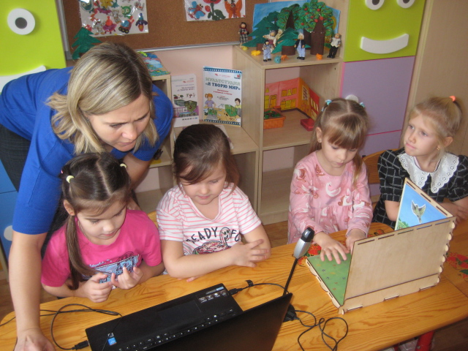
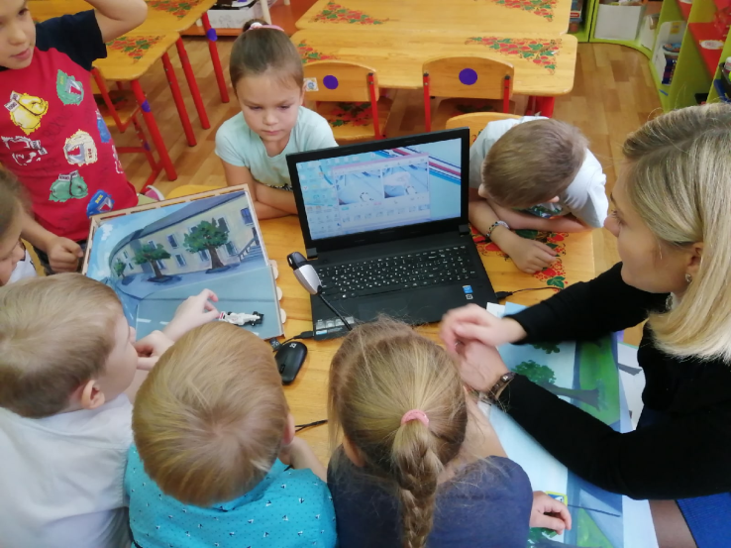
СТРАТЕГИЯ ДОСТИЖЕНИЯ ПОСТАВЛЕННЫХ ЦЕЛЕЙ И ЗАДАЧ
Педагоги и специалисты, работающие с детьми с ОНР, часто встречаются с низкой мотивацией к какой либо образовательной деятельности. Это, несомненно, является серьезным препятствием в процессе коррекции нарушений развития.
Проанализировав разные подходы и методы, по решению данной проблемы, я пришла к выводу использовать технологию создания мультфильмов как увлекательное для детей средство развития не только познавательной активности но и речевую.

Slide 6
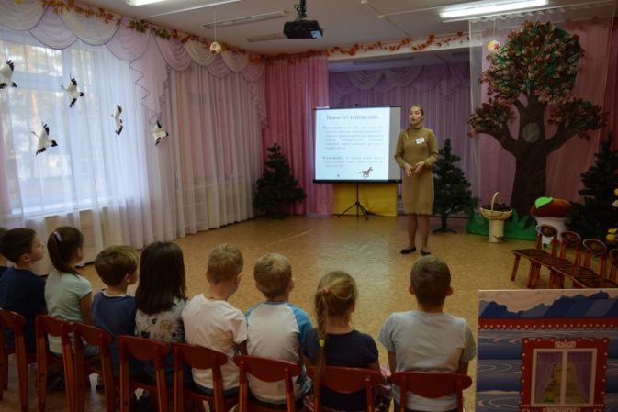
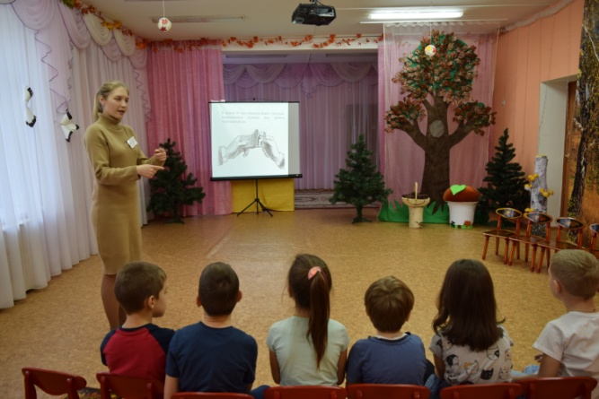
Стратегия достижения поставленных целей и задач началась с история развития мультипликации.
Следует отметить, что перед тем, как начать снимать мультфильм, необходимо провести ряд занятий, знакомящих детей с искусством мультипликации, его историей и образцами, показать детям мультфильмы, выполненные в разных техниках, и вместе обсудить их. Содержание, обязательно, должно соответствовать возрастным особенностям развития детей.

Slide 7
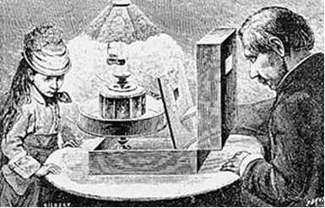
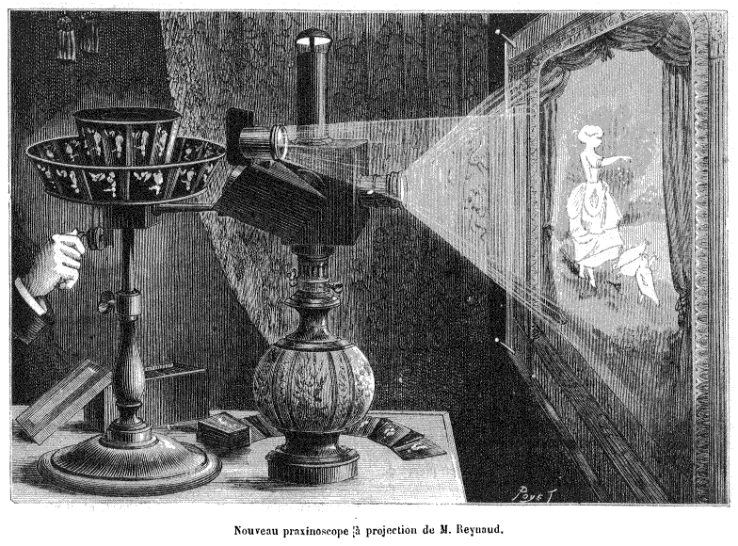
История развития мультипликации
Для исследования мы отправились в библиотеку. В толковом словаре С.И.Ожегова: мы прочитали, что мультики, «мультфильм, мультипликационный фильм, мультипликация» – это всё одно и тоже так называют в нашем кино анимацию, что в переводе с латинского означает «душа», «одушевление» или «оживление». Термин «мультипликация» (в дословном переводе – «размножение») употребляют исключительно в русском кино как синоним термина «анимация».
30 августа 1877 года считается днем рождения рисованной мультипликации. Во Франции инженер-самоучка Эмиль Рейно сконструировал-праксиноскоп. Цилиндр с картинками, а в середине зеркало. При вращении цилиндра картинки двигались
28 октября 1892 года Эмиль Рейно удивил зрителей новым развлечением «Оптический театр»

Slide 8
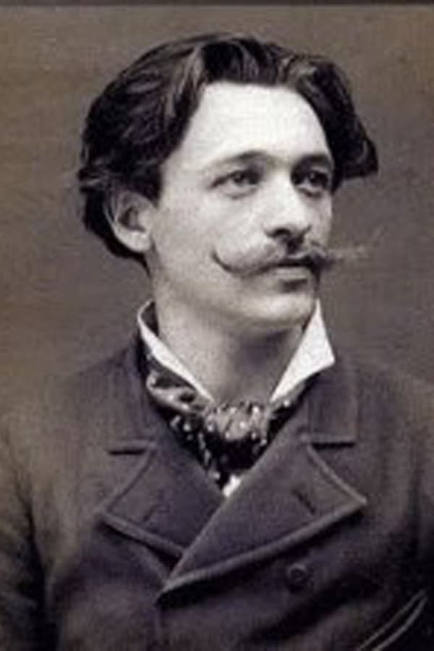
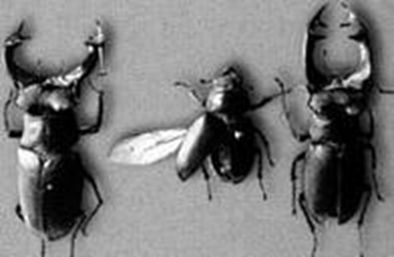
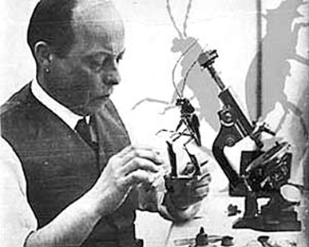
История развития мультипликации
1908год– французский художник-карикатурист Эмиль Коль начинает активно заниматься графической мультипликацией, а два его очень важных открытия – отдельный рисунок для каждой фазы движения и съемки камерой, укрепленной вертикально, и сегодня остаются основными принципами работы в графической мультипликации. Он создал немой двухминутный мультипликационный фильм «Фантасмогория».
1910 год – Владислав Александрович Старевич– талантливый российский режиссёр и оператор – снял первый в мире объемный анимационный фильм «Прекрасная Люканида, или Война усачей с рогачами». Его первый кукольный фильм. Фильм был снят способом покадровой съёмки, в котором разыгрывается драма, главными героями которой являются насекомые.

Slide 9
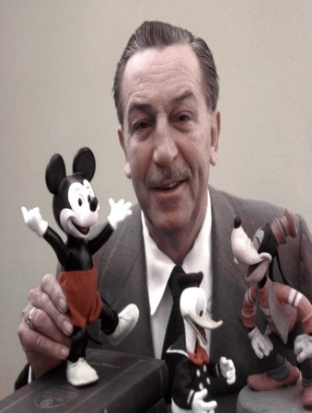
История развития мультипликации
Шли годы, времена менялись, технология шагнула далеко вперёд, появились новые возможности. На смену немым черно-белым кадрам пришли цветные, звуковые, компьютерные анимации.
1928 год – Уолт Дисней создает самого популярного рисованного персонажа в истории мультипликации – Микки Мауса. В этот же год выходит его первый звуковой анимационный фильм «Пароходик Вилли».

Slide 10
История развития мультипликации

Slide 11
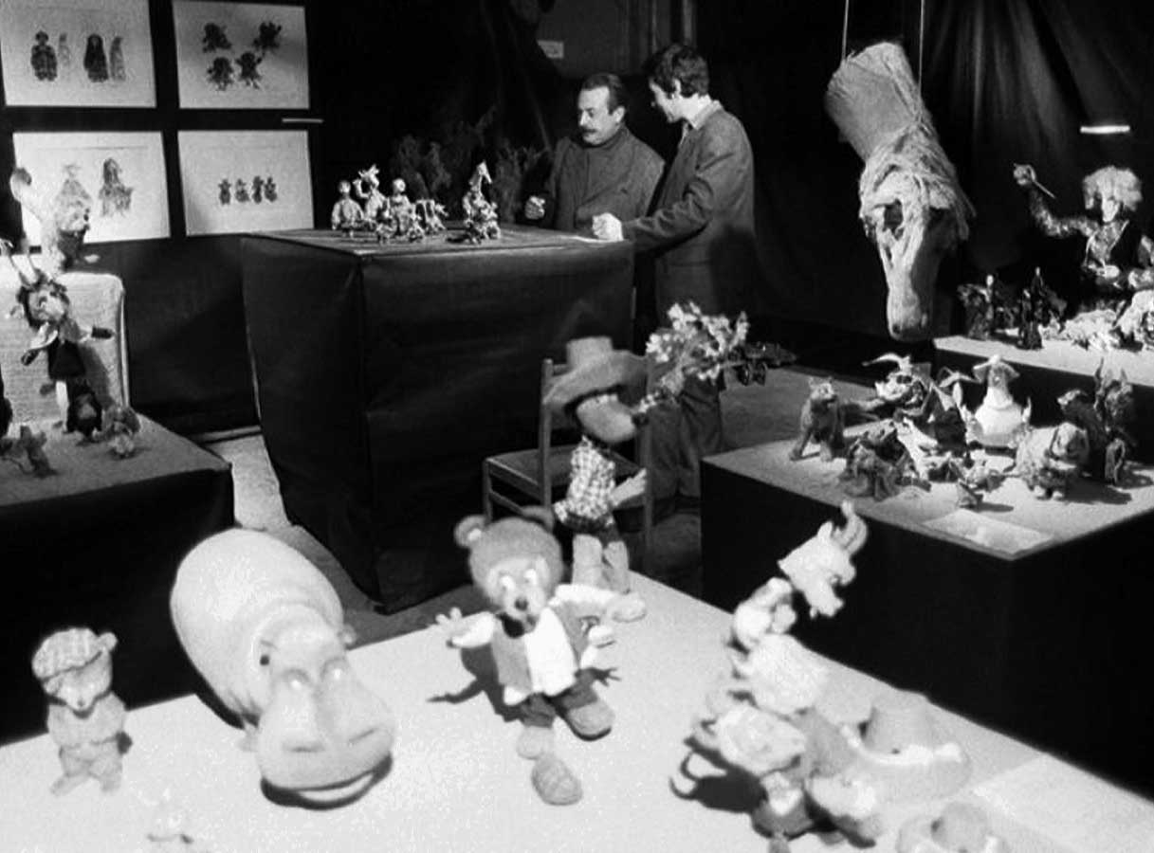
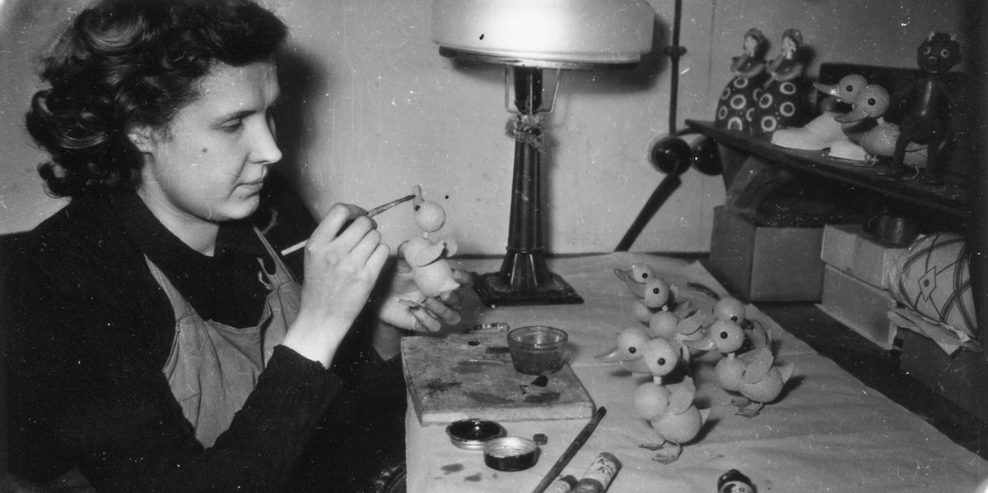
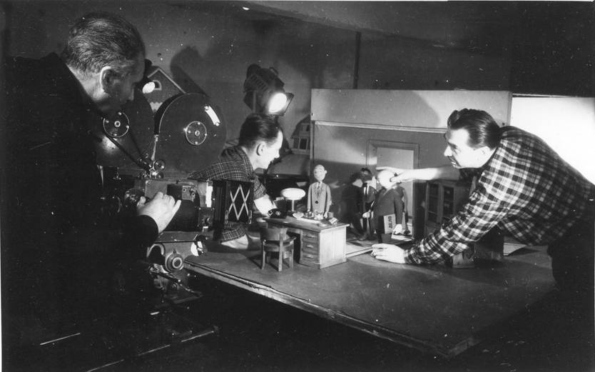
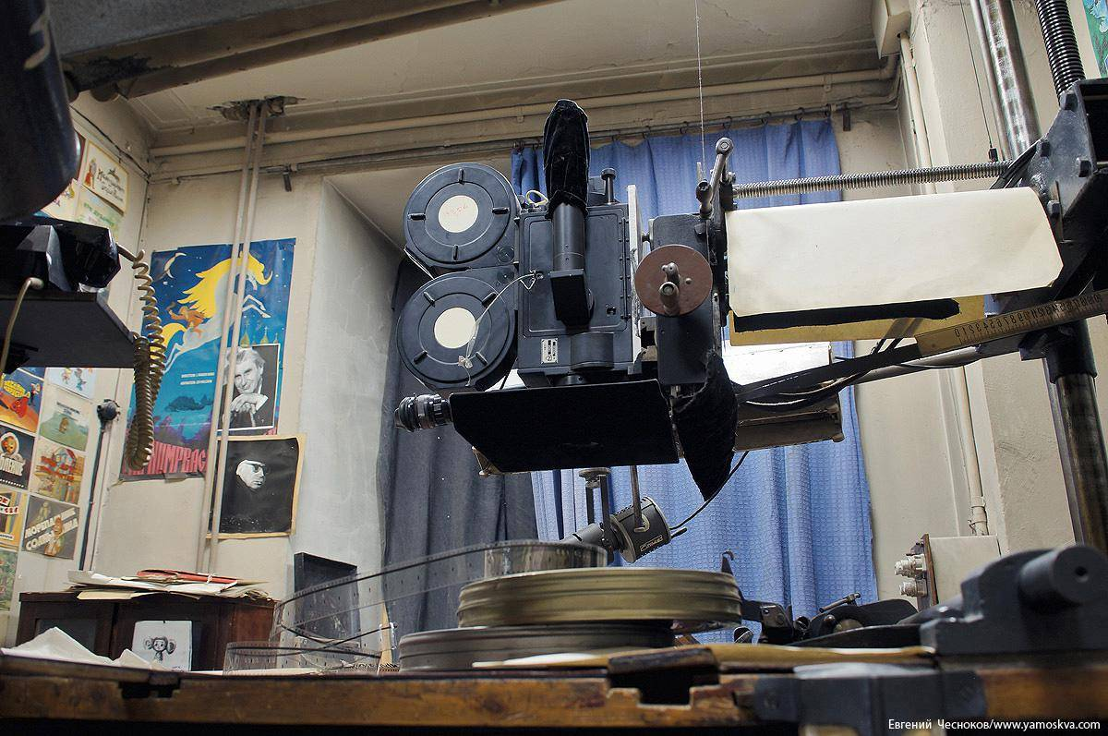

Slide 12
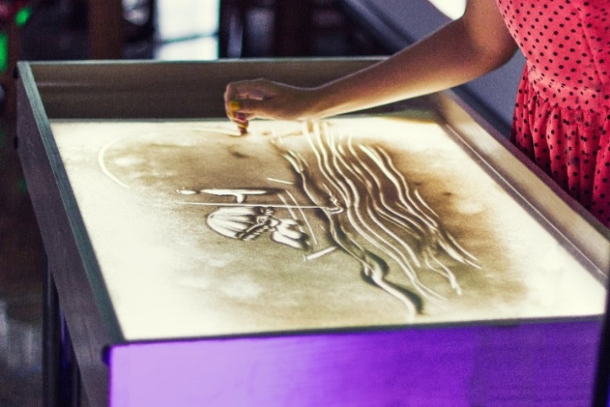
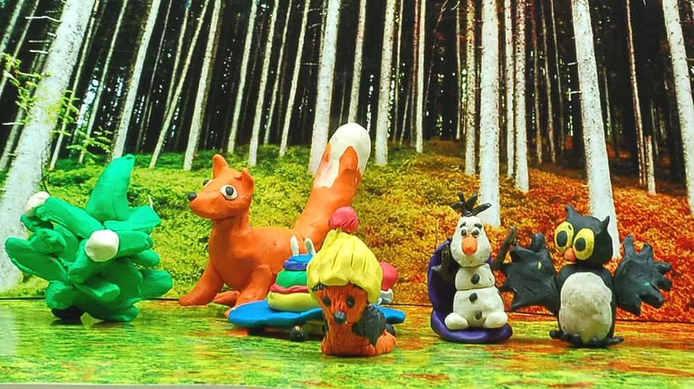
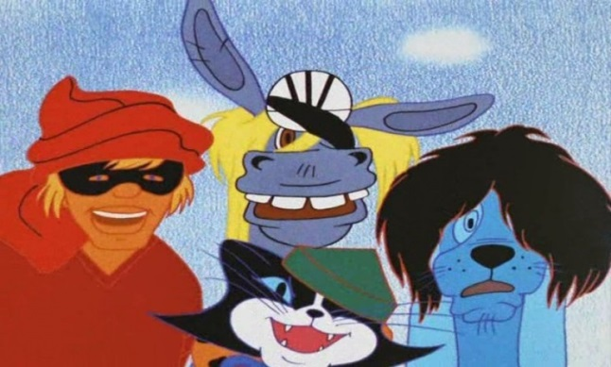
Технологии создания мультфильмов.
Песочная анимация
Используется любой сыпучий материал (песок, сахар, кофе) и специальный стол с подсветкой. Тонкими слоями наносится на стекло и перемешивается, создавая движущуюся картину (обычно все действия выполняются руками). Под музыку мультипликатор вручную меняет изображение, которое проецируется на экран.
Рисованная анимация
Пластилиновая анимация
Вид мультипликации, основанная на покадровой съёмке незначительно отличающихся рисунков, путём наложения и сведения в один кадр прозрачных листов с нарисованными на них персонажами.
Вид анимации, где фильм изготовляется путём покадровой съёмки пластилиновых предметов, фигурок.

Slide 13
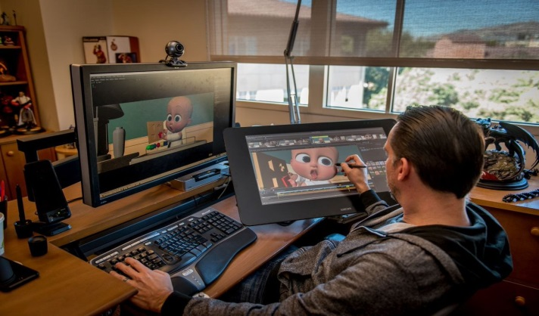
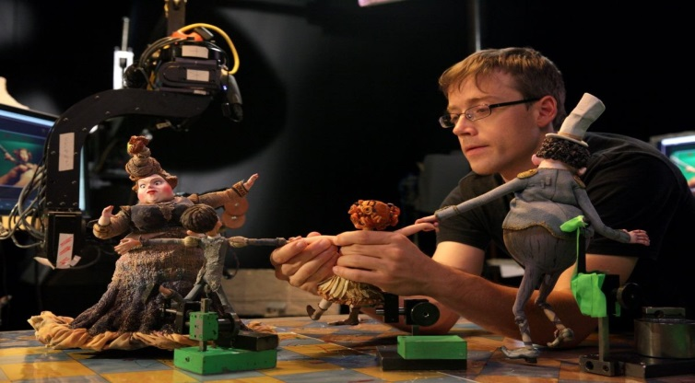
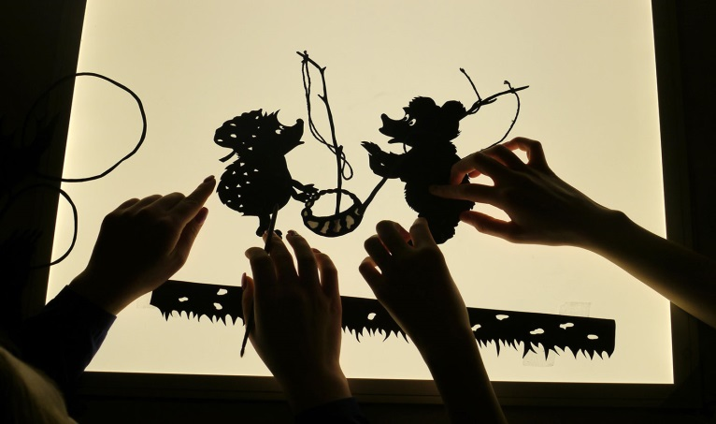
Технологии создания мультфильмов.
Компьютерная анимация – кадры создаются специализированными компьютерными программами. Компьютерная анимация это самое перспективное направление на сегодняшний день. В ней особо выделяются 3D мультфильмы. Они позволяют делать изображение объемным.
Кукольная анимация – метод объёмной мультипликации. При создании используется сцена-макет и куклы-актёры. Кукла располагается прямо перед камерой и фотографируется покадрово, причем каждый раз в ее позу вносятся минимальные изменения, чтобы при последующей проекции создавалась иллюзия движения.
Силуэтная анимация- для мультфильма вырезаются из бумаги или плотной ткани плоские фигуры. Затем они передвигаются в каждом кадре и снимаются на камеру.

Slide 14
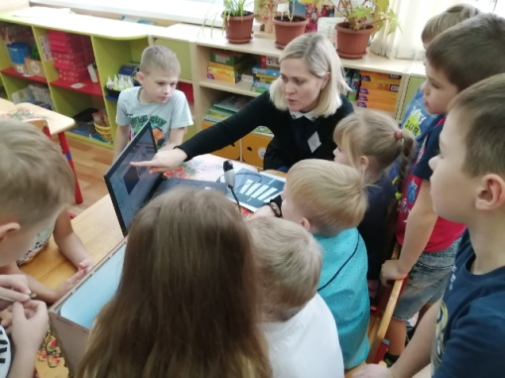
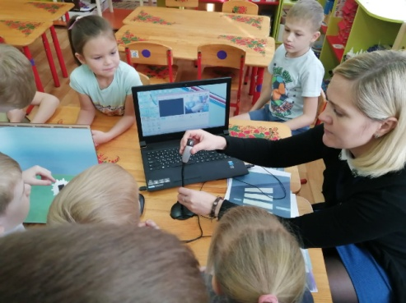
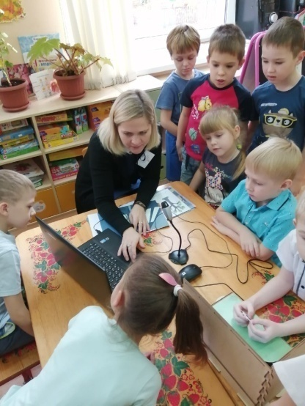
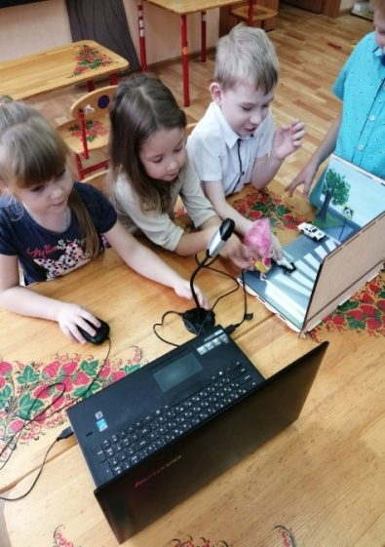
СТРАТЕГИЯ ДОСТИЖЕНИЯ ПОСТАВЛЕННЫХ ЦЕЛЕЙ И ЗАДАЧ
После мы приближаемся к моменту создания видеоряда, для этого мы начинаем более подробно знакомиться с самим устройством мультстудии, с принципом его работы. Рассказываем детям для чего нужна веб-камера, как работать мышью и другие тонкости. Как правило воспитанники стараются в этот момент быть максимально внимательными.

Slide 15
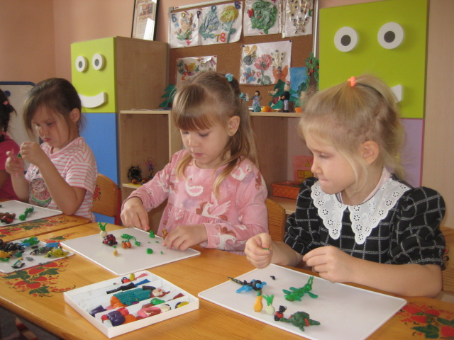
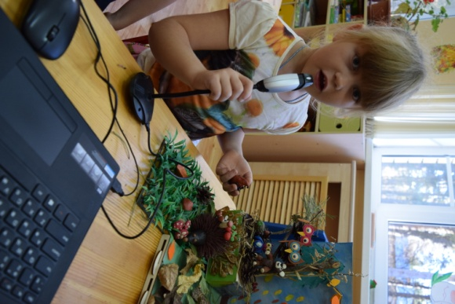
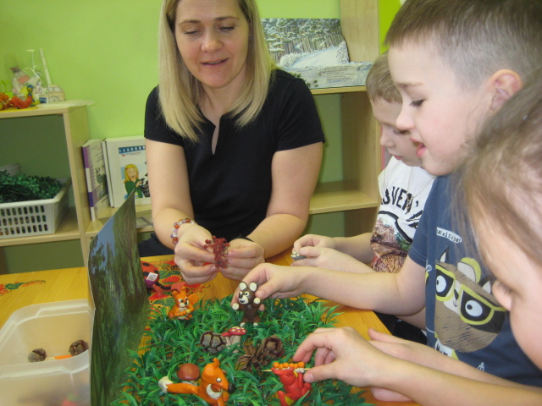
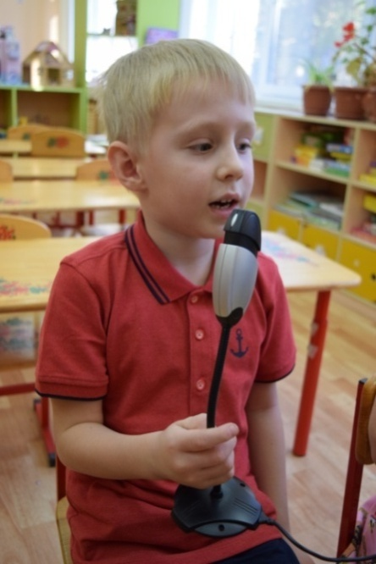
Создания персонажей.
На практике, в основном дети останавливаются на пластилиновых и лего-персанажах. Здесь, конечно, могут предложить свою помощь педагоги, натолкнув на новые варианты персонажей и техник.
Приступаем к съёмочному процессу - покадровой съёмки каждого движения персонажа, согласно сценарию.
Запись звука производится с помощью компьютера с использованием программы звукозаписи. После предварительной отработки речевого материала с ребенком.

Slide 16
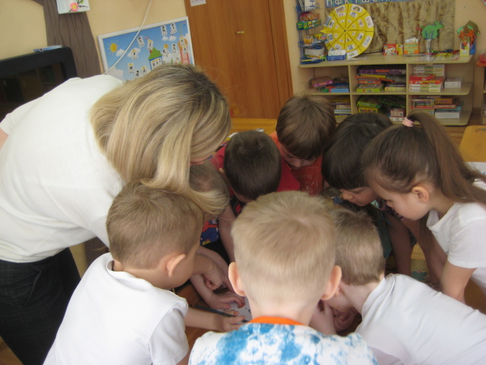
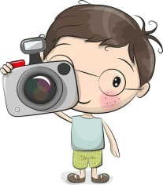
Этапы реализации проекта
1 этап
«Предварительная работа»
Включает в себя знакомство с искусством мультипликации, его историей и образцами, демонстрация мультфильмов, выполненные в разных техниках, и совместное обсуждение их.
2 этап
«Знакомство детей с модулем «Мультстудия
«Я творю мир»
Включает в себя знакомство детей с устройством и работой фотоаппарата, компьютера основными правилами пользования и правилами по технике безопасности.
3 этап
«Разработка сюжета».
Дети придумывают героев мультипликационного фильма сами или по выбранному сценарию из всемирной библиотеки сказок.

Slide 17
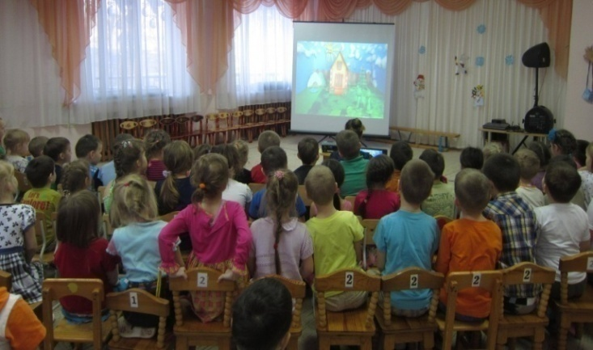
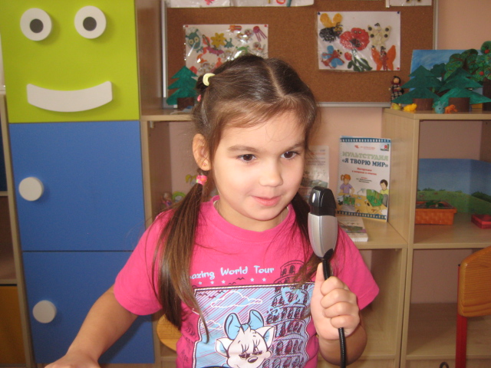
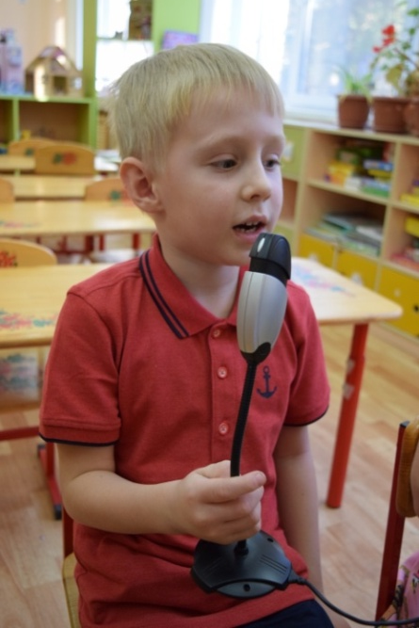
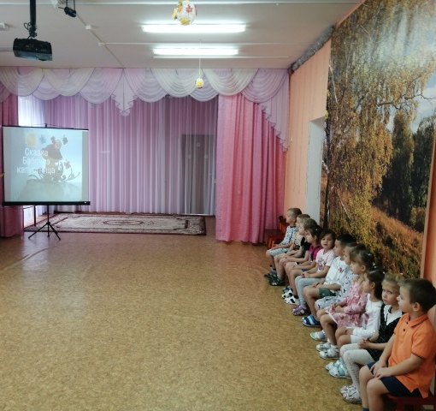
Этапы реализации проекта
4-й этап
«Озвучивание».
Данный этап проводится в мультипликационной студии совместно с учителем-логопедом. Дети с выражением проговаривают текст, который в дальнейшем звучит на фоне происходящего действия, учатся выразительно говорить и озвучивать своих героев.
5 – й этап
«Заключительный».
Показ готового продукта. Обсуждение.

Slide 18
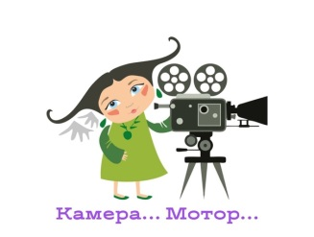
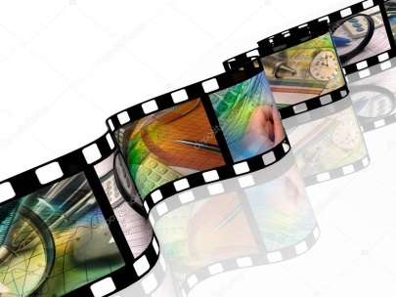
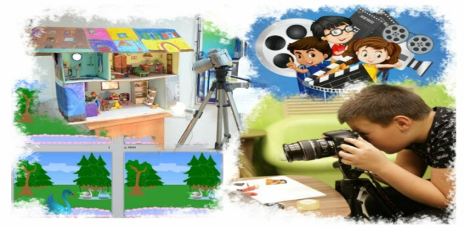
Процесс создания мультфильма
Сам процесс создания мультипликационного фильма можно разделить на следующие этапы:
Подбор материал для сценария;
Выбор анимационной техники;
Изготовление фонов и персонажей;
Съемка короткометражного мультфильма;
Озвучивание (отработка речи героев соблюдая интонацию, звукопроизношение. Подборка мелодии);
Показ готового мультфильма.

Slide 19
Условия реализации проекта
Материально – техническое обеспечение проекта:
Для реализации проекта необходимо наличие специально оборудованного кабинета
Оборудование учебного кабинета:
комплект мебели для обучающихся (столы, стулья);
комплект мебели для педагога;
материалы и инструменты.
Технические средства:
Оборудование ( ширма, декорации, web-камера, микрофон);
Программное обеспечение;
Научно - методическое обеспечение;
Ноутбук;
Настольная лампа;
Канцелярские товары (пластилин, флис, липучки, клей, бумага, карандаши, краски);
Конструктор Лего и др.;
Мультимедийный проектор.

Slide 20
Медиатеки детских тематических короткометражных мультфильмов
№ | Лексическая тема | Мультфильмы
1 | «Осень» | «Мышонок и красное солнышко»
2 | «Мой любимый город Бор» | «Город Бор»
3 | «Овощи» | «Веселый огород»
4 | «Фрукты» | «Мешок яблок»
5 | «Насекомые» | «Бабочка капустница»
6 | «Грибы» | «Грибы»
7 | «Ягоды» | «Дудочка и кувшинчик»
8 | «Дикие и домашние животные» | «Волк и семеро козлят»
9 | «Животные и птицы севера» | «Сказка о пингвиненке»
10 | «Одежда» | «Золушка»
11 | «Обувь» | «Храбрый портняжка»
12 | «Новый год» | «Сказка про гирлянду»
13 | «День космонавтики» | «Сказка про планету земляриус»

Slide 21
Ожидаемые результаты
Через мультстудию речь детей стала наиболее связной и художественно оформленной, пополнился словарный запас и представления о окружающем мире.
Созданы новые условия развития дошкольников через организацию целенаправленного образовательного процесса с использованием мультстудии (мультипликации)
Дети 5-6 лет умеют найти нестандартные пути решения к поставленной задаче; сформированы представления о «Мультстудии», как о техническом средстве, помогающем в поиске новых знаний.
Усвоили технологию создания мультипликационного фильма, основные приёмы покадровой съемки, могут находить необходимый ракурс, вовремя замечают неточности (в резкости) и без помощи педагога удаляют кадр.
Умеют создавать и сохранять проект мультфильма.
Сформированы навыки сотрудничества: работа в коллективе, в команде, малой группе.

Slide 22
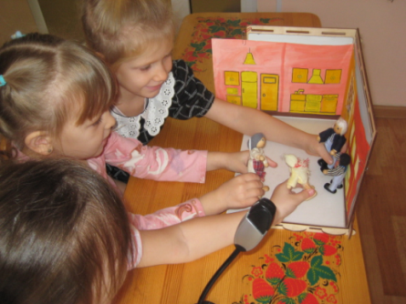
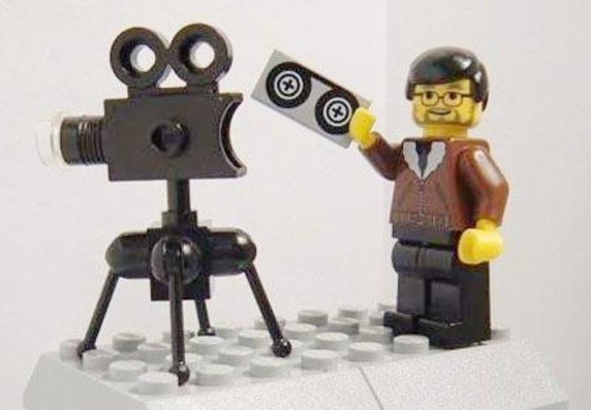
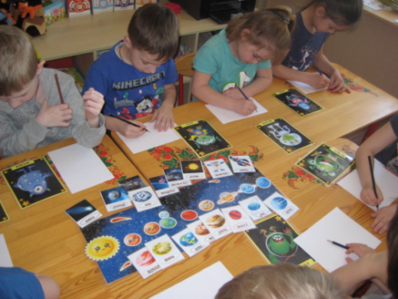
Ожидаемые результаты
Предполагаемый результат:
Участвуя в работе, дети сами создают героев мультфильма, приобретают навыки коллективной и проектной работы, ведь автор мультфильма – это не только художник, или скульптор, но еще и сценарист, и режиссер, и актер, и даже драматург и музыкант. И всем этим профессиям понемногу ребята смогут научиться сообща.
Каждый из детей сможет моделировать как реальный, так и фантастический мир; придумывать персонажей, различных по пластике, характеру, настроению; озвучивать героев с нужной интонацией и выразительностью, в результате чего у ребенка сформируется грамматический строй речи, связная речь, звукопроизношение, пополнится словарный запас. Ребенок сам сможет создавать музыкальные анимационные фильмы.

Slide 23
Перспектива
В результате реализации проекта планируется:
Создание медиатеки детских тематических короткометражных мультфильмов (запись на носитель);
Демонстрация мультфильмов детям старшего возраста групп ДОУ;
Трансляция их на сайте ДОУ и в социальной сети на страничке ДОУ.

Slide 24
Заключение
Мультипликация – это особый вид киноискусства, создаваемый специалистами, которые используют для создания персонажей различные материалы и техники. Теперь просматривая даже короткий мультфильм, мы понимаем, что там была сделана большая работа целой командой людей. В наше время художники – мультипликаторы широко используют компьютерные программы при создании мультфильмов.
В процессе создания мультфильма, мы учились работать в команде и развивали свои творческие способности а самое главное у детей развивалась речь, пополнялся словарный запас и формировалась собственная оценка речевого высказывания. Таким образом, наша гипотеза подтвердилась: современный ребенок способен создать мультфильм самостоятельно, если предоставить ему необходимые материалы. Мы сумели достичь цели нашего исследования.
В будущем мы планируем продолжить исследование и изучить компьютерные программы для создания мультфильмов по теме «Духовно нравственного воспитания».

Slide 25
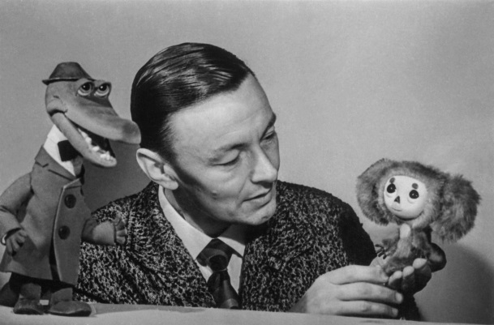
Литература
1.Муродходжаева Н.С., Пунчик В.Н., Амочаева И. В.: Образовательный модуль «Мультстудия “Я ТВОРЮ МИР”. Учебно-методическое пособие;
2.Муродходжаева Н.С., Амочаева И. В. Мультстудия «Я творю мир» Методические рекомедации, Москва, 2018.
3.Муродходжаева Н.С., Амочаева И. В. Мультстудия «Я творю мир», Инструкции в вопросах и ответах. Москва, 2018.
4.Мультстудия «Я творю мир». Программное обеспечение – CD- диск.
Ресурсы интернета:
1.Мастер-класс для педагогов "Создание мультфильмов вместе с детьми"
http://urok.1sept.ru/%D1%81%D1%82%D0%B0%D1%82%D1%8C%D0%B8/643088/

Slide 26
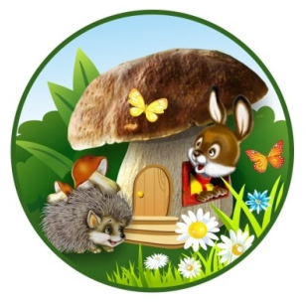
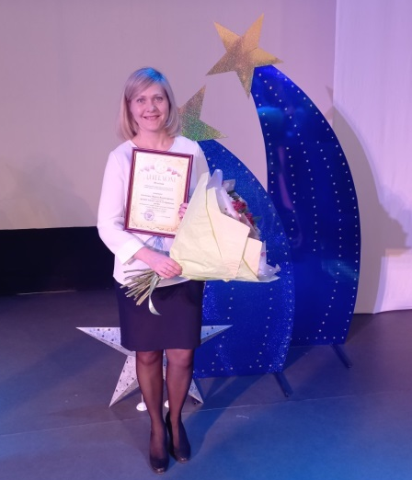
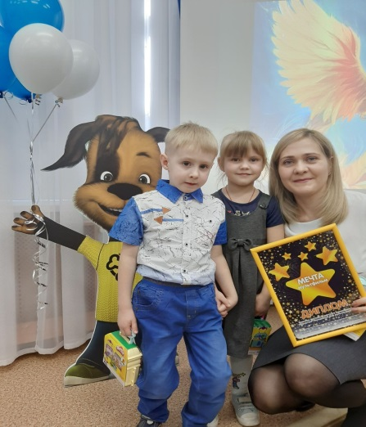
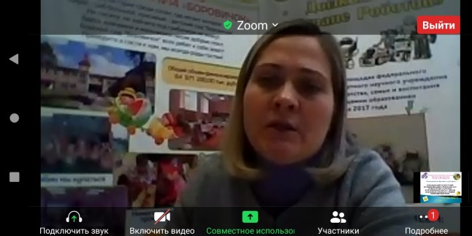
Контактная информация:
МАДОУ детский сад №14 «Боровичок»
606443, Россия, Нижегородская область, город Бор, улица Энгельса, дом 7 «А».
Телефон: 8(83159)62122
Спасибо за внимание!

